Slide 1
1993足球队排名次问题
（AHP法及其实现）
河海大学文天学院 李丹

Slide 2
模型优劣的标准：
假设是否合理
构思是否新颖，结果是否合乎实际，而且具有一般性
表达是否清楚

Slide 3
题目要求：
（1） 设计一个依据这些成绩排出诸队名次的算法，并给出用该算法排出名次的结果。
（2） 把算法推广到任意N个队的情况。
（3）讨论：数据应具备什么样的条件，用你的方法才能够排出诸队的名次。

Slide 4
题目特点：
有很强的实际背景，做出的结果使用价值大（几乎所有体育比赛）
很多数学工具可有用武之地（矩阵论，图论，层次分析，数值分析，概率统计等）
题目开放性很强，没有事先给出的标准答案和最优方案
没有传统方法可循，题目较粗糙。

Slide 5
一.基本假设
假设1: 参赛各队存在客观的真实实力 ---任何一种排名的基础。
假设1:在每场比赛中体现出来的强队对弱队的表面实力对比是以它们的真实实力对比为中心的互相独立的正态分布。

Slide 6
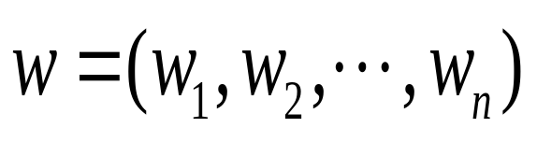
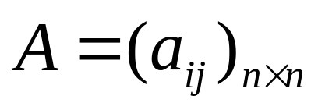
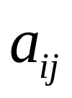


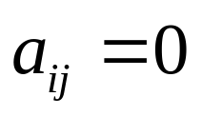
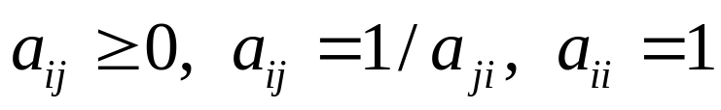
二.符号说明
：真实实力向量, 排名向量
：
比赛成绩的判断矩阵, 其中 是 对的相对强弱程度, 与 成绩残缺时定 , 而且

Slide 7
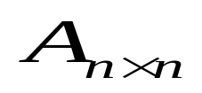
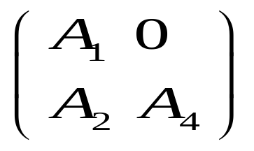
矩阵 可约：
若A能用行列同时调换化为

Slide 8
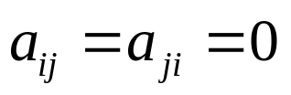
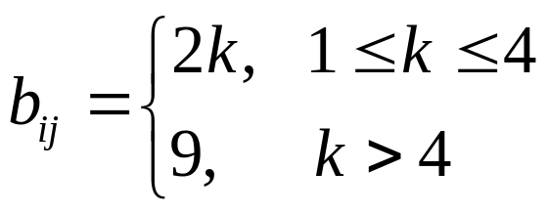
三.模型设计及其算法
第1步: 根据比赛成绩表构造判断矩阵A
i 从1,…,n, j 从1,…, n 循环
若 与 互胜场次相等, 则
1) 净胜球=0, ; 跳出作下一步循环
2) 净胜球多时, 以 净胜 一场作后续处理
(2) 若 净胜 k 场 且 k>0 , 则
1)

Slide 9

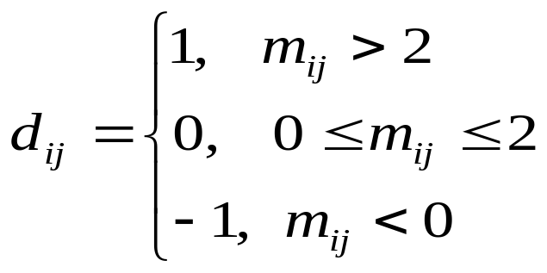
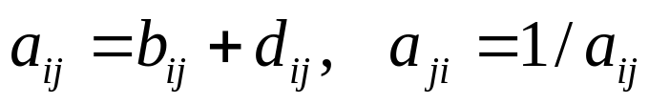
2) = 胜 平均每场净胜球数
3)
(3) 若 与 无比赛成绩, 则

Slide 10

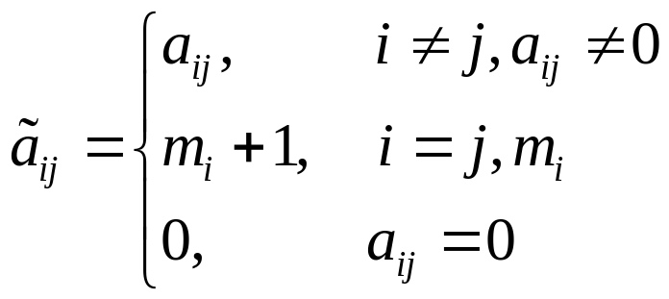
第2步: 检测矩阵A 的可约性,如果可约则输出可约信息后退出，否者进行下一步。
第3步: 构造辅助矩阵
目的：处理残缺（完善）
i 从1,…,n, j 从1,…, n 循环
为A的第 i 行0的个数

Slide 11



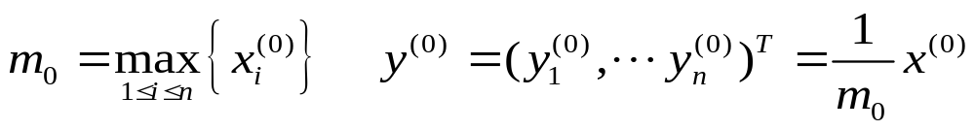
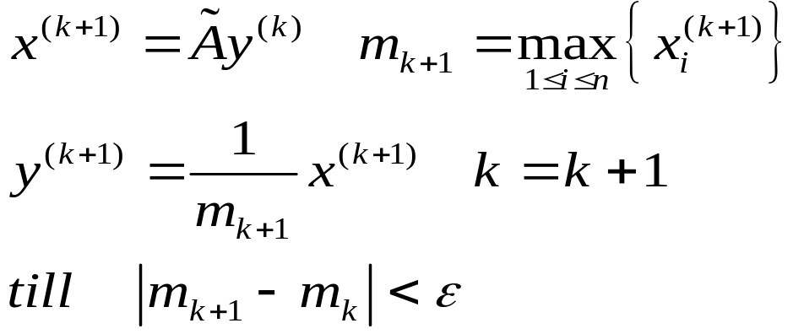
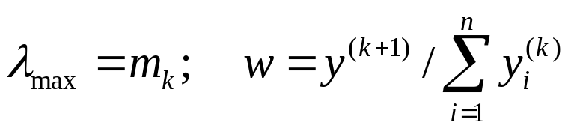
第4步: 计算 的主特征值 和主特征向量 w
允许误差 , 任取初始正向量 , 令k=0 , 计算
(2) 迭代计算
(3)

Slide 12
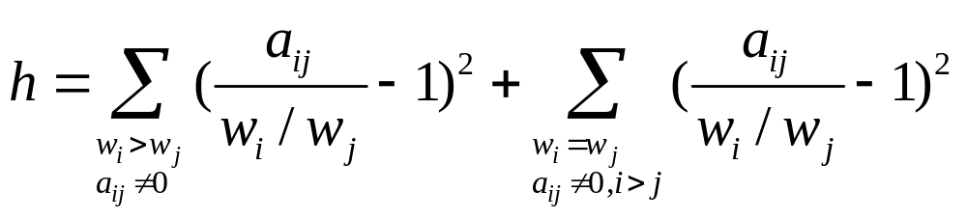
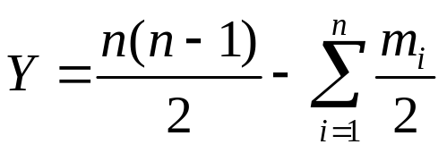



第5步: 按 w 各分量由大到小的顺序对参赛各队排名次
第6步: 计算
其中 为A的第i 行0的个数
根据2h 查 表得到可依赖程度

Slide 13
四.关于算法的几点说明
第1步可以有不同的方法
第2步判断矩阵A对应的图的连通性 （floyd算法）
第3步当A残缺时完善判断矩阵
第4步计算特征向量, 然后排序
五.算法的理论分析
对残缺的处理
排名的合理性和保序性
对手的强弱对自己排名的影响
模型的稳定性的分析
关于可依赖程度的分析

Slide 14
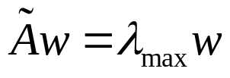
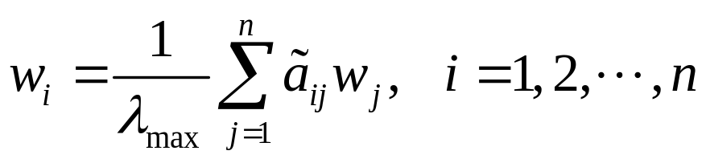


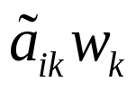

对手的强弱对自己排名的影响
排名向量满足
则
固定 令 变大,则 就会变大, 从而引起 变大
模型的稳定性的分析
判断矩阵作微小变动时,主特征根的变动是微小的, 近而主特征向量的变动是微小的. 故排名稳定。

Slide 15
六.模型的结果及其检验
T
T7
T3
T1
T9
T2
T10
T8
T12
T6
T5
T11
T4
权重
0.2269
0.1151
0.1106
0.0904
0.0864
0.0733
0.0731
0.0606
0.0460
0.0435
0.0422
0.0320
七.模型的优缺点及该进方向
优点：
存在反馈机制，具有稳定性，保证了排名公平和令人信服。
较准确地处理残缺，不一致等性质很差的数据，对比赛程序没有严格的要求。
提供了对比赛成绩表进行取舍的参考指标

Slide 16
缺点：
该法中的比较、判断以及结果的计算过程都是粗糙的。
在建立比较矩阵及进行可依赖程度分析时，人主观因素对整个过程的影响很大。
仅考虑了胜负场次和净胜球，忽略了影响成绩排名的很多重要因素，例如：射门次数，犯规次数，历史获奖情况等。

Slide 17
改进的一个例子：
目标层
球队排名
净胜局数
净胜球数
射门次数
犯规次数
近期战绩
战术打法
准则层
方案层
要排名的球队T_{1’} T_{2 ，} T_{n}

